Slide 1
Проект Расширенный калькулятор
Государственное Бюджетное Общеобразовательное Учреждение Школа №1502 «Энергия»
Выполнил ученик 8 «Н» класса
Лопатин Антон Юрьевич
Руководитель проекта
Шаров Иван Юрьевич
Педагог дополнительного образования
Notes:
Позвольте представить вашему вниманию мой индивидуальный проект — Расширенный калькулятор, созданный специально для учеников средних школ и студентов вузов.

Slide 2
Введение
Актуальность проекта: В наше время существует множество калькуляторов. Но совместного калькулятора нет.
Цель работы: Разработать и распространить калькулятор с нужным функционалом для школьников/студентов
Задачи: Анализ и подготовка материалов, Подготовка среды разработки­, Разработка приложения, Написать сайт для распространения
Notes:
Актуальность данного проекта обусловлена отсутствием на IT рынке единого инструмента, сочетающего в себе весь необходимый функционал для учебных целей. Современные калькуляторы обычно специализируются лишь на отдельных направлениях. Однако комплексного решения, которое объединило бы все эти функции, пока не существовало. Моя цель заключалась в разработке универсального калькулятора, который смог бы стать незаменимым помощником в учёбе.

Slide 3
Анализ и подготовка к разработке
Определение необходимого функционала, Подготовка среды программирования.
Notes:
Прежде, чем приступить непосредственно к созданию калькулятора, я провёл тщательное изучение текущих предложений на рынке.

Slide 4
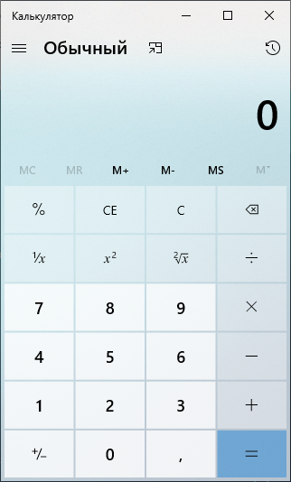
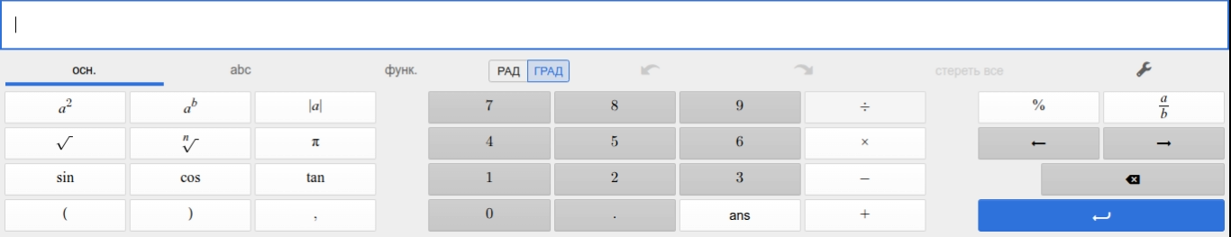
Анализ и подготовка материалов.
Анализ текущих калькуляторов: Desmos и калькулятор на Windows
Desmos: Данный продукт выделяется большим функционалом, есть возможность рассчитывать средние значения. Минусом является отсутствие решения уравнений.
Имеет много полезных функций, таких как построение графиков, работа с некоторыми системами счисления. Отсутствие справочной документации: минус.
Notes:
Основными объектами исследования стали два широко используемых продукта:
Стандартный калькулятор операционной системы Windows: Этот калькулятор обладает рядом полезных функций, таких как наличие истории вычислений, построение графиков и работа с различными системами счисления.
Онлайн-калькулятор Desmos: Данный продукт выделяется своей способностью решать уравнения, поддерживать выполнение нескольких операций. Однако важным минусом является отсутствие обратной тригонометрии, что существенно снижает удобство его использования в образовательных целях.
Проведённое сравнение показало, что школьникам и студентам крайне важны следующие функции:
Возможность построения графиков функций;
Решение уравнений различной степени сложности;
Проведение статистических расчётов;
Вычисления тригонометрических величин;
Работа с различными системами счисления.
Именно эти направления легли в основу моего будущего калькулятора.

Slide 5




Подготовка среды программирования.
Java:Высокая производительность сочетаются с громоздким синтаксисом.
C++: Высокая производительность. однако сложность освоения.
Kotlin: Чистый синтаксис, однако малое количество готовых библиотек.
Python: Простота синтаксиса, наличие большого количества библиотек.
Notes:
Выбор технологий и инструментов разработки
Следующим этапом была подборка оптимальных инструментов для реализации задуманного функционала. Рассматривались разные языки программирования, каждый из которых имел свои преимущества и недостатки:
C++: Высокая производительность и кроссплатформенность, однако сложность освоения и необходимость вручную управлять памятью.
Java: Платформенная независимость и высокая производительность сочетаются с громоздким синтаксисом и большим объемом необходимого кода.
Kotlin: Чистый и безопасный синтаксис, однако низкая скорость компиляции и малое количество готовых библиотек.
Python: Простота и ясность синтаксиса, широкие возможности благодаря наличию большого количества библиотек, быстрая установка зависимостей с помощью менеджера пакетов PIP. Эти факторы сделали Python оптимальным выбором для моего проекта.

Slide 6



Выбор библиотек
PyQt6: Наилучшая библиотека для моего калькулятора
Tkinter: Графический интерфейс
Sympy: Библиотека для вычислений
Tkinter: Плохой графический интерфейс
Notes:
Для организации графического интерфейса первоначально использовался Tkinter, однако впоследствии я перешёл на библиотеку PyQt6, которая отличается большей гибкостью, современным дизайном и улучшенной производительностью. Логика вычислений построена на библиотеке Sympy, позволяющей безопасно и эффективно производить сложные математические операции.

Slide 7
Практическая часть
Создание приложения, его тестирование, написание сайта
Notes:
Проект прошёл несколько последовательных этапов создания

Slide 8
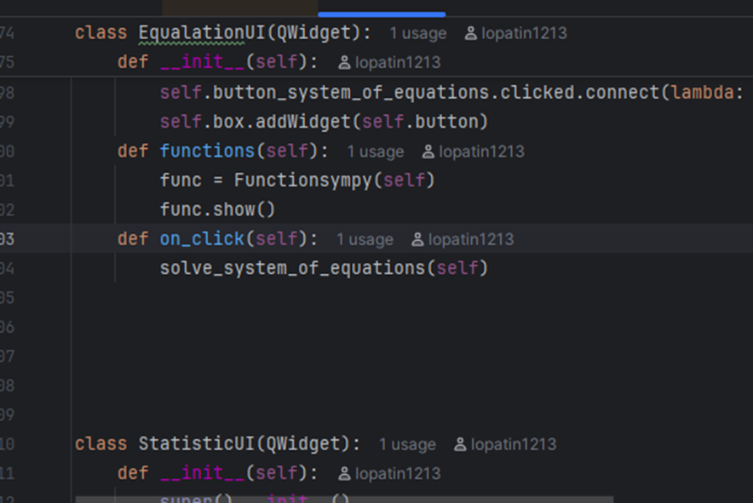
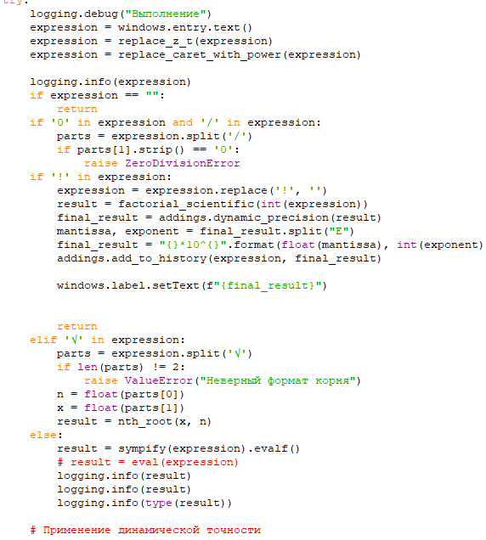
Создание приложения
Первоначальная версия была выполнена на Tkinter, после на PyQt6. Новый интерфейс позволил организовать удобное разделение функциональных блоков с помощью вкладок, обеспечивая интуитивно понятный доступ ко всем инструментам калькулятора.
Одним из важнейших аспектов безопасности стало исключение стандартного механизма вычислений eval(), который потенциально мог привести к запуску вредоносного кода. Вместо этого я применял метод evalf() из библиотеки Sympy, гарантирующий безопасность и стабильность вычислений.
Notes:
Этап 1: Создание интерфейса
Интерфейс приложения был сделан н в итоге на PyQt6 с разбивкой на вкладки(уточнить что за вкладки)
Этап 2: Реализация вычислительных алгоритмов
Одним из важнейших аспектов безопасности стало исключение стандартного механизма вычислений eval(), который потенциально мог привести к запуску вредоносного кода. Вместо этого я применял метод evalf() из библиотеки Sympy, гарантирующий безопасность и стабильность вычислений.
В итоге был реализован следующий функционал:
Решение уравнений: Включая системы уравнений с несколькими переменными.
Статистические расчёты: Среднее арифметическое, максимальное и минимальное значения.
Тригонометрия: Автоматизированный перевод углов из градусов в радианы и обратно.
Операции с системами счисления: от двоичной до тридцатишестиричной, включая сложение, вычитание, умножение и деление.

Slide 9
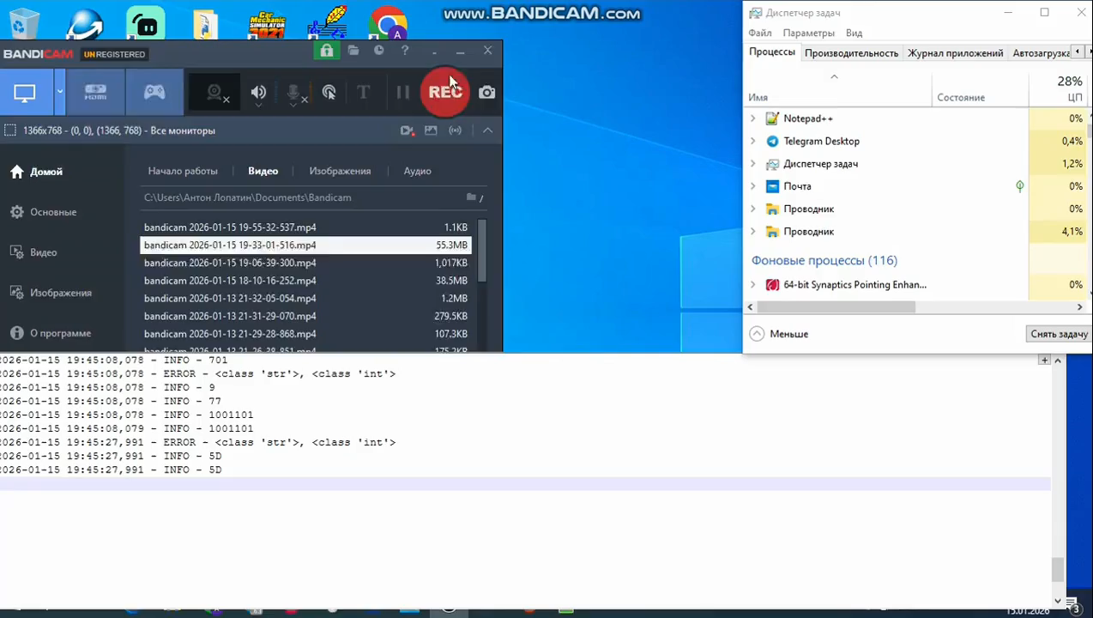
Тестирование
Тестирование — важнейший этап любого проекта. Оно позволяет убедиться в работоспособности программы и своевременно устранить возможные проблемы. Далее показана запись тестирования приложения
Notes:
Тестирование и результаты
Тестирование — важнейший этап любого проекта. Оно позволяет убедиться в работоспособности программы и своевременно устранить возможные проблемы. Я проверил калькулятор на предмет устойчивости к различным вводам, скорости реакции и точности вычислений. Проверялись также особые случаи и граничные условия.
Таким образом, программа показала свою готовность к использованию в реальных условиях «Показ видео с тестированием»

Slide 10
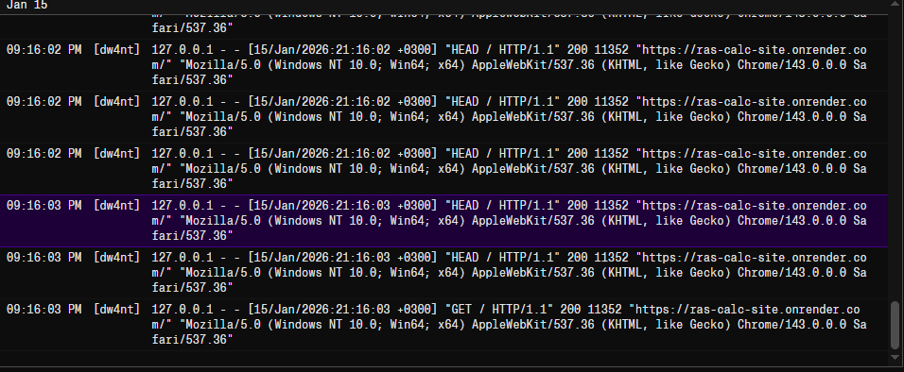
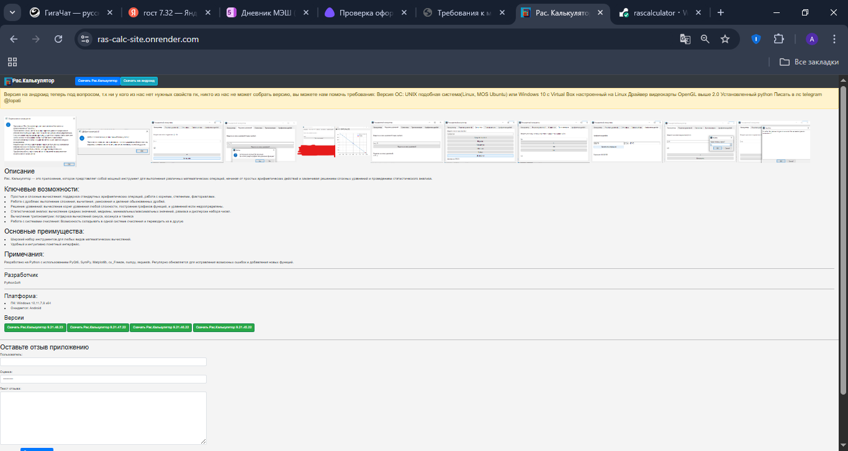
Написание сайта
Интерфейс Приложения
Логирование приложения
Notes:
4. Веб-сайт для распространения приложения
Параллельно с разработкой самого калькулятора я создал специализированный сайт для его распространения. Поскольку основной язык проекта — Python, естественным выбором стал мощный фреймворк Django, позволяющий создать надежный и производительный ресурс.
Сайт включает:
Каталог версий приложения с удобным механизмом скачивания;
Информационные страницы с описанием функционала калькулятора;
Новостной раздел с информацией о новых релизах и исправленных ошибках;
Интеграцию сервиса аналитики Яндекс Метрика для отслеживания популярности ресурса.

Slide 11
Где скачать
https://rascalcualtor.pythonanywhere.com/ (только с VPN, старые версии)
https://rascalculator.alwaysdata.com/
(полностью рабочий, актуальные версии)
https://freesoft.ru/windows/ras-kalkuliator-7976 (Устаревшие)

Slide 12


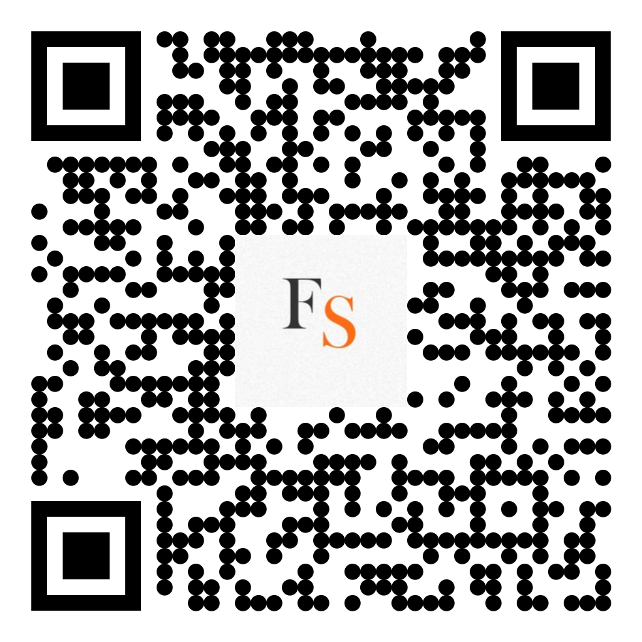
QR Code
(только с VPN, старые версии)
Самые актуальные версии
Устаревшие версии на tkinter

Slide 13



Telegram и GitHub
Telegram канал
GitHub код приложения
GitHub код сайта

Slide 14
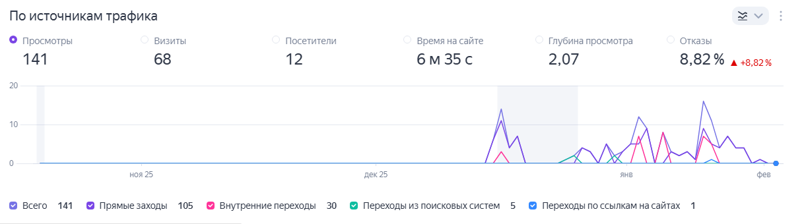
Успешное распространение
Взято из Яндекс метрики

Slide 15
Заключение
Наше приложения было разработано и успешно распространено. Во время работы было много сложных моментов и очень интересных. В будущем планируется:
Сделать android версию
Расширить функционал
Оптимизировать сайт
Сделать платную версию
Получить сертификат на приложение
Notes:
Завершая свой доклад, хочу подчеркнуть, что результатом проведённой работы стал универсальный калькулятор, который активно применяется мной самим и другими людьми . За время разработки я приобрёл важные навыки в области программирования, дизайна интерфейсов и веб-технологий.

Slide 16
Спасибо за внимание

